Slide 1
KIỂM TRA BÀI CŨ
Câu 1: Phát biểu quy tắc nhân hai số nguyên?
Tính: a, (-5).9 b, (-12).(-4)
Câu 2: Phát biểu tính chất của phép nhân số nguyên?

Slide 2
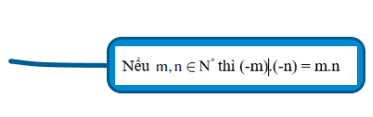
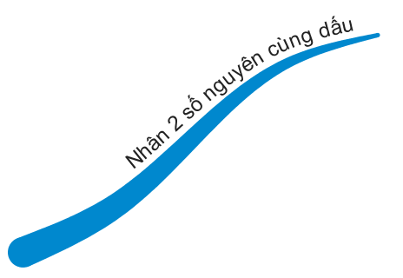
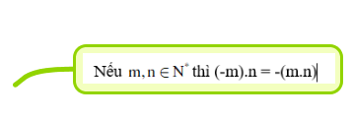


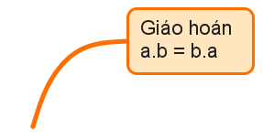

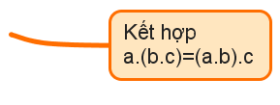
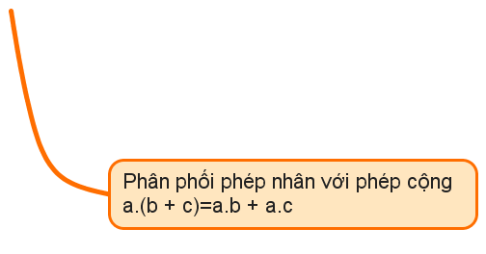
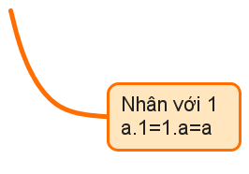

Slide 3
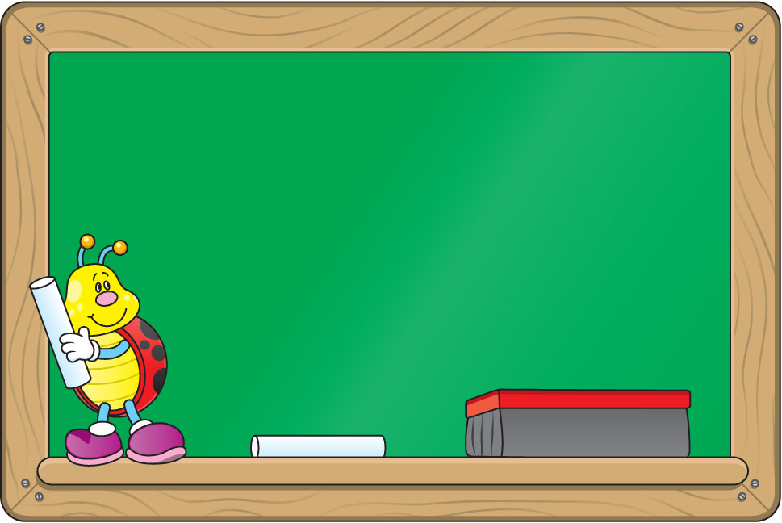
Tiết 40
LUYỆN TẬP CHUNG

Slide 4
Bài 1: Tính (-125).(-12).(+4).(-8).(-25)
DẠNG 1: NHÂN SỐ NGUYÊN
Kết quả
(-125).(-12).(+4).(-8).(-25) = +125.8.4.25.12
= 1000.100.12 = 1200000

Slide 5
Bài 3.44: Cho P = (-1).(-2).(-3).(-4).(-5) a,Xác định dấu của tích P b,Dấu của P thay đổi thế nào nếu đổi dấu ba thừa số của nó?
DẠNG 1: NHÂN SỐ NGUYÊN
Kết quả
a,Tích P mang dấu âm
b,Tích P đổi dấu

Slide 6
Bài 3.45:Tính giá trị biểu thức a,(-12).(7 - 72) – 25 . (55 – 43) b,(39 – 19) : (-2) + (34 – 22) . 5
DẠNG 2: TÍNH GIÁ TRỊ BIỂU THỨC
Kết quả
a,(-12).(7 - 72) – 25 . (55 – 43) = (-12).(-65) – 25.12
= 12.65 – 25.12 = 12.(65 – 25) = 12.40 = 480
b,(39 – 19) : (-2) + (34 – 22) . 5 = 20 : (-2) + 12.5 = -10 +60 = 50

Slide 7
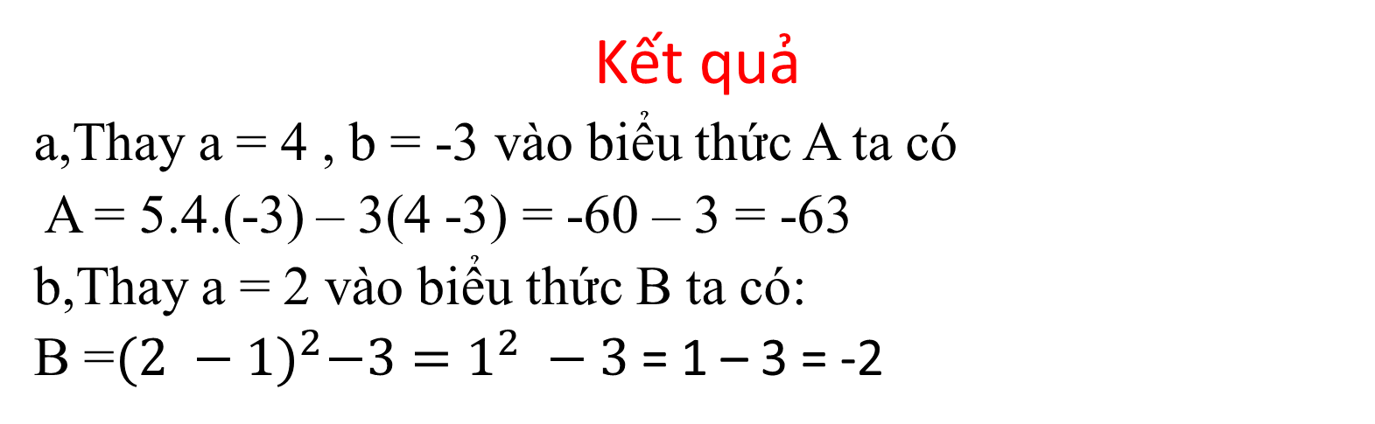
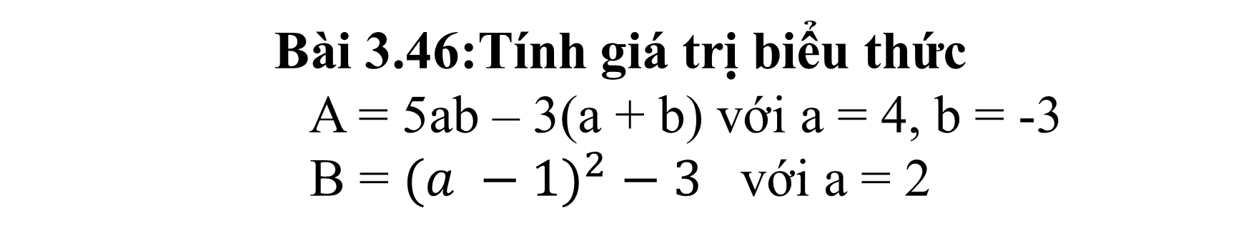
Bài 3.46:Tính giá trị biểu thức
A = 5ab – 3(a + b) với a = 4, b = -3
B = ${(a −1)}^{2} − 3$ với a = 2
DẠNG 2: TÍNH GIÁ TRỊ BIỂU THỨC
Kết quả
a,Thay a = 4 , b = -3 vào biểu thức A ta có
A = 5.4.(-3) – 3(4 -3) = -60 – 3 = -63
b,Thay a = 2 vào biểu thức B ta có:
B =${(2 −1)}^{2}−3=1^{2} −3$ = 1 – 3 = -2

Slide 8
Bài 3.47:Tính hợp lý a,17. [29 – (-111)] + 29. (-17) b,19.43 + (-20).43 – (- 40)
DẠNG 2: TÍNH GIÁ TRỊ BIỂU THỨC
Kết quả
a,17. [29 – (-111)] + 29. (-17) = 17.(29 + 111) - 29 .17
= 17.(29 +111 – 29) = 17.111 = 1887
b,19.43 + (-20).43 – (- 40) = 43. (19 – 20 ) + 40 = 43.(-1) + 40
= -43 + 40 = -3

Slide 9
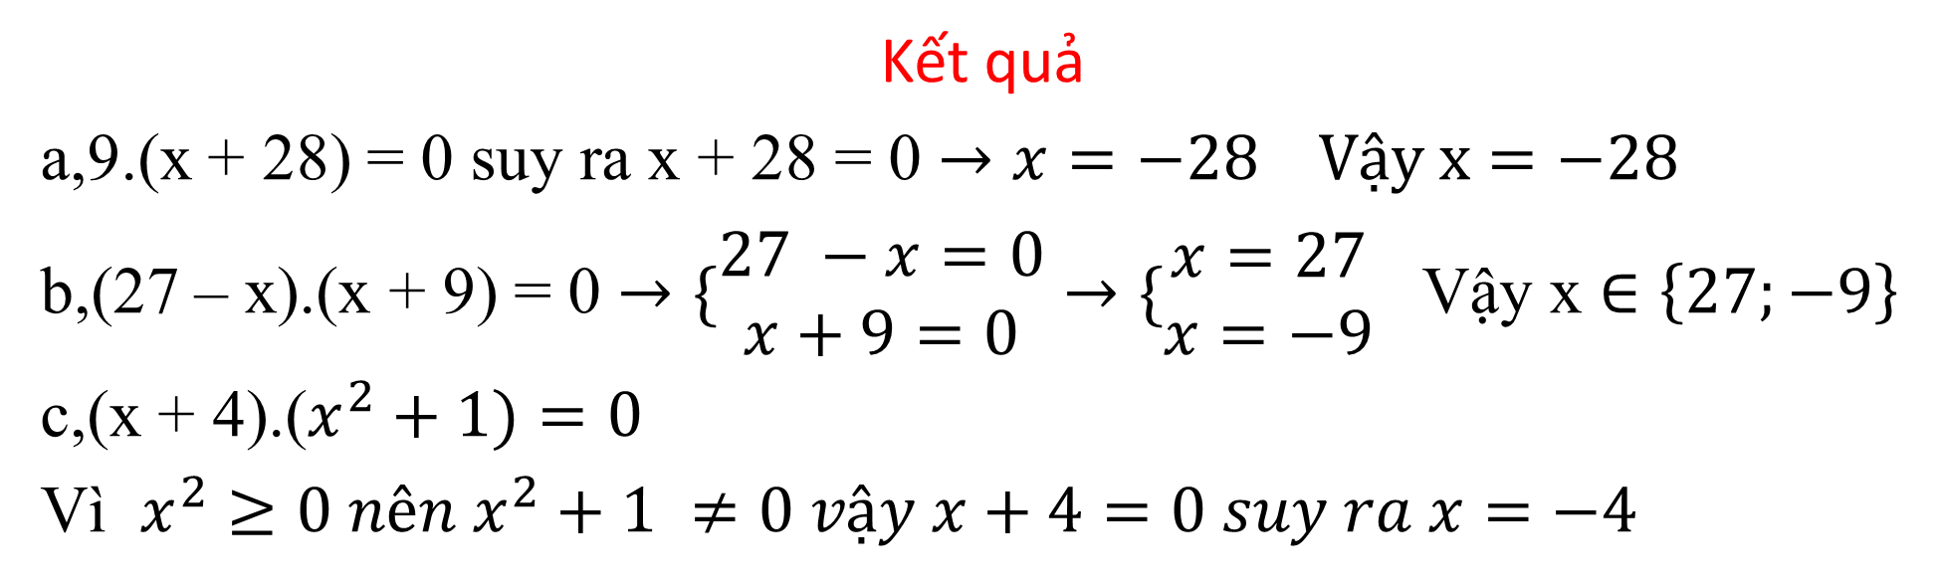
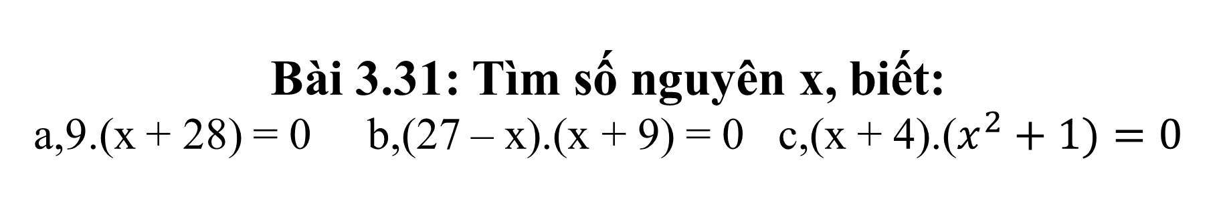
Bài 3.31: Tìm số nguyên x, biết: a,9.(x + 28) = 0 b,(27 – x).(x + 9) = 0 c,(x + 4).($x^{2}+1)=0$
DẠNG 3:TÌM SỐ NGUYÊN CHƯA BIẾT
Kết quả
a,9.(x + 28) = 0 suy ra x + 28 = 0 $→x=−28 Vậy x=−28$
b,(27 – x).(x + 9) = 0 $→\{\begin{matrix}27 −x=0 \\ x+9=0\end{matrix}→\{\begin{matrix}x=27 \\ x=−9\end{matrix}$ Vậy x $∈\left\{27;−9\right\}$
c,(x + 4).($x^{2}+1)=0$
Vì $x^{2}≥0 nên x^{2}+1 ≠0 vậy x+4=0 suy ra x=−4$

Slide 10
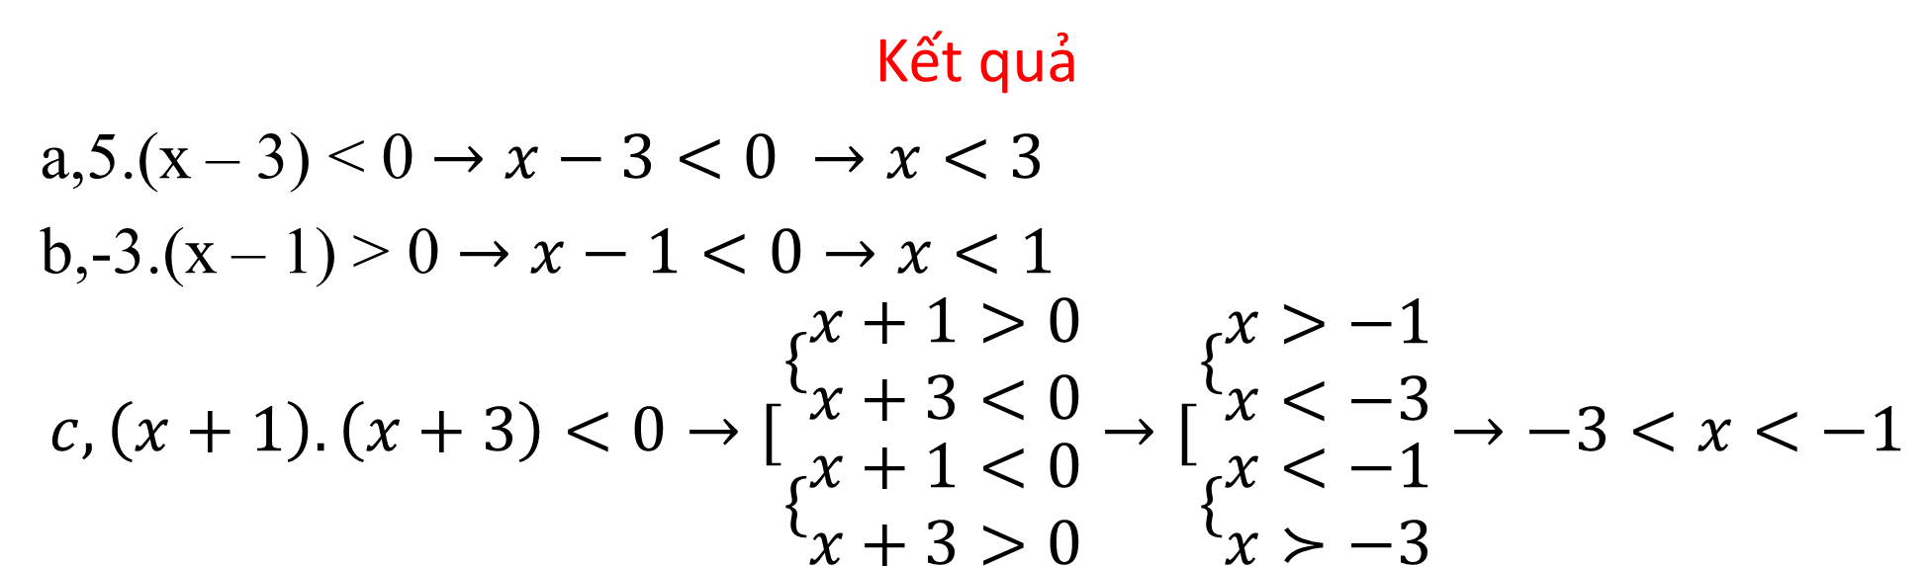
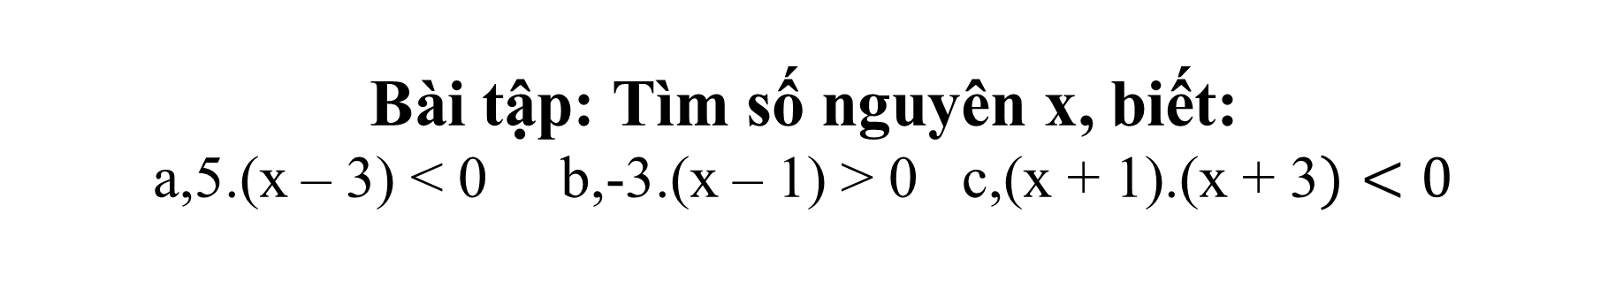
Bài tập: Tìm số nguyên x, biết: a,5.(x – 3) < 0 b,-3.(x – 1) > 0 c,(x + 1).(x + 3$)<0$
DẠNG 3:TÌM SỐ NGUYÊN CHƯA BIẾT
Kết quả
a,5.(x – 3) < 0 $→x−3<0 →x<3$
b,-3.(x – 1) > 0 $→x−1<0→x<1$
$$c,\left(x+1\right).\left(x+3\right)<0→[\begin{matrix}\{\begin{matrix}x+1>0 \\ x+3<0\end{matrix} \\ \{\begin{matrix}x+1<0 \\ x+3>0\end{matrix}\end{matrix}→[\begin{matrix}\{\begin{matrix}x>−1 \\ x<−3\end{matrix} \\ \{\begin{matrix}x<−1 \\ x≻−3\end{matrix}\end{matrix}→−3<x<−1$$

Slide 11
Bài 3.49:Công nhân của một xưởng sản xuất được hưởng lương theo sản phẩm như sau:
-Làm ra một sản phẩm đạt chất lượng thì được 50 000 đồng.
-Làm ra một sản phẩm không đạt chất lượng thì bị phạt 10 000 đồng.
Tháng vừa qua một công nhân làm được 230 sản phẩm đạt chất lượng và 8 sản phẩm không đạt chất lượng.Hỏi công nhân đó được lĩnh bao nhiêu tiền lương?
DẠNG 4:BÀI TOÁN CÓ LỜI VĂN
Tiền lương cần tính là: 230.50 000 + 8.(-10 000) = 11 420 000 đồng

Slide 12
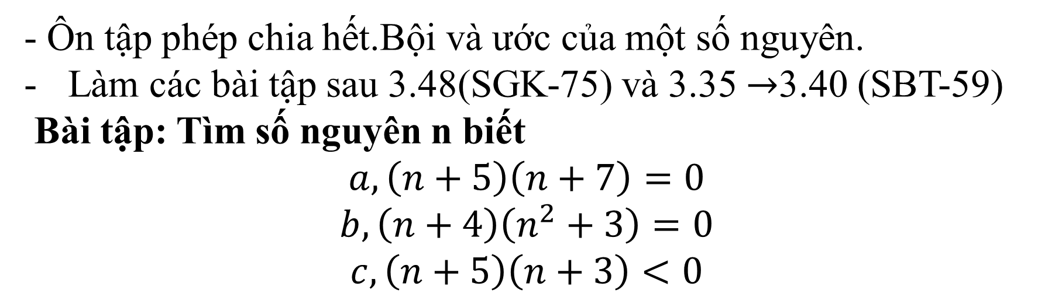
HƯỚNG DẪN VỀ NHÀ
- Ôn tập phép chia hết.Bội và ước của một số nguyên.
Làm các bài tập sau 3.48(SGK-75) và 3.35 $→$3.40 (SBT-59)
Bài tập: Tìm số nguyên n biết
$$a,\left(n+5\right)\left(n+7\right)=0$$
$$b,\left(n+4\right)\left(n^{2}+3\right)=0$$
$$c,\left(n+5\right)\left(n+3\right)<0$$

